Slide 1
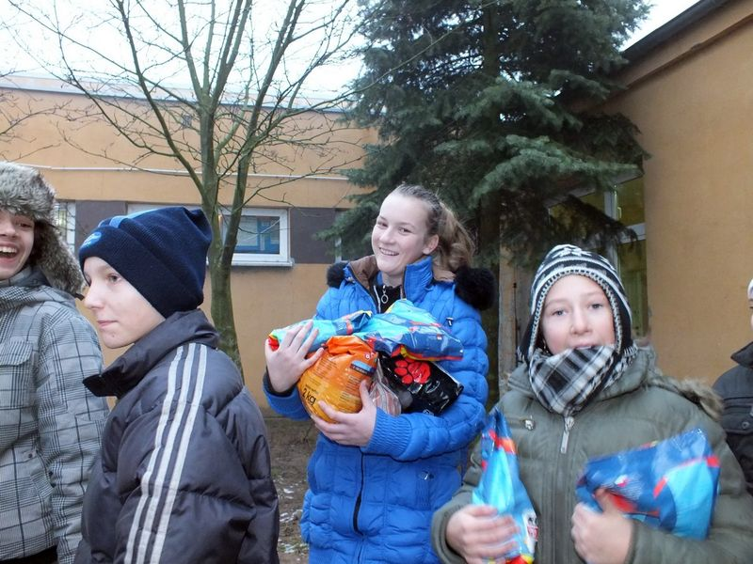
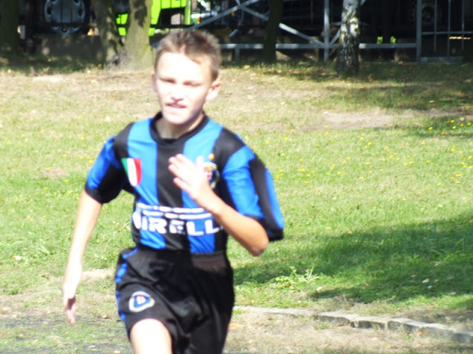
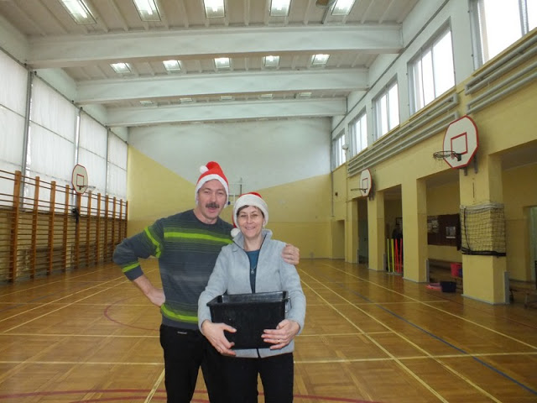
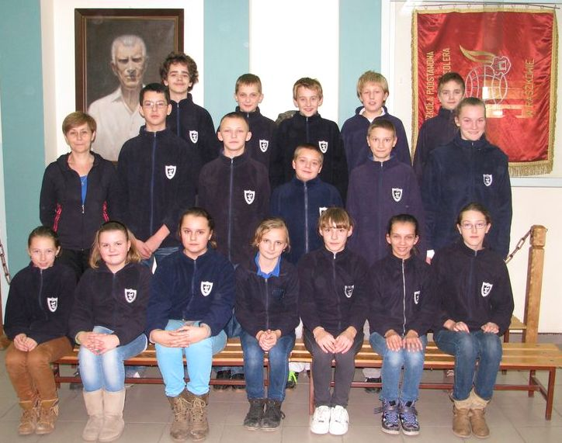
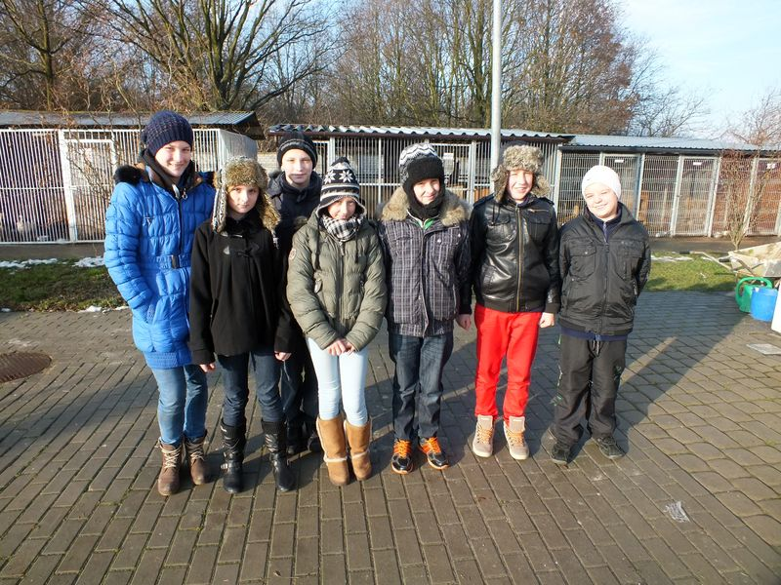
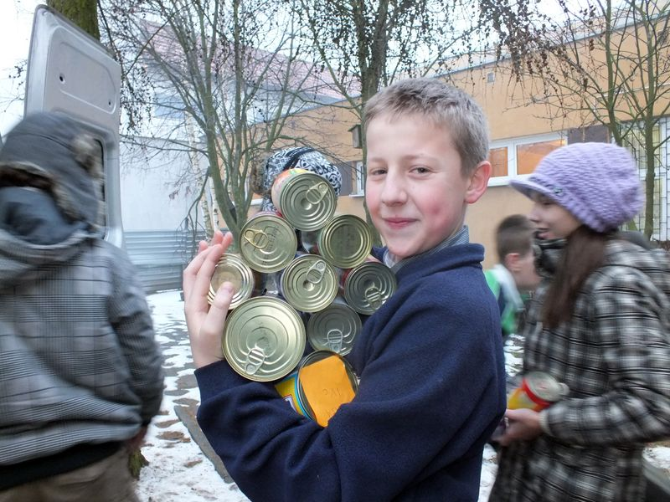
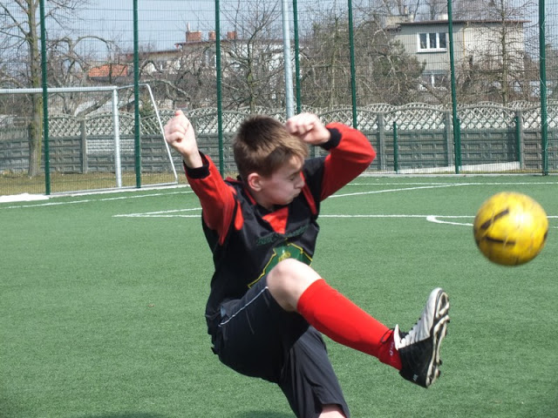
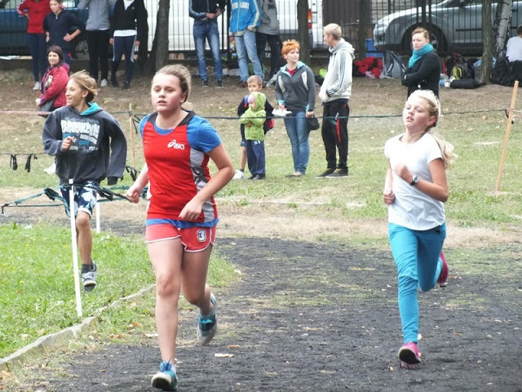
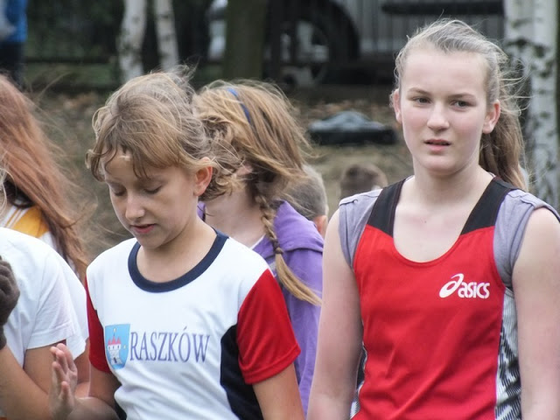
KLASA 6B wychowawca Justyna Briske -Dutkowska

Slide 2
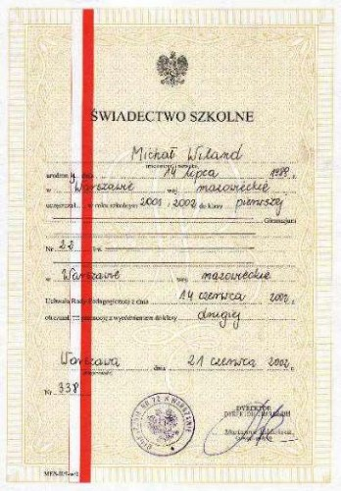
Wyniki w nauce
Średnia klasy: 4,18
Średnia frekwencja:93,28%
Osoby z wyróżnieniem:
Dorota Jędrzejak – 5.18
zachowanie wzorowe
Dawid Iberhan – 4.91
zachowanie wzorowe

Slide 3
Uczestniczyliśmy, Oglądaliśmy:
Wspólne rozgrywki rodzice-dzieci oraz mini lekcja wychowanie fizycznego
Dzień z Pasją
Klasowy Dzień Kobiet
Rekolekcje Wielkopostne
Spektakl „Zaczarowane pantofelki”
Sprawdzian klas szóstych
Dzień Ziemi
Apel profilaktyczny „Trochę kultury w szkolne mury”

Slide 4
Ewaluacja zewnętrzna – ankieta „Mój dzień”
Dzień Sportu –rozgrywki i zabawy sportowe
Wycieczka do Karpacza
Wyjazd rekreacyjny Piaski - Szczygliczki
Góra grosza
Zbiórka nakrętek

Slide 5
KONKURSY
Szkolny konkurs matematyczny- Pawlak Klaudia
Figas Maciej
Woźniak Jakub Szkolny konkurs plastyczny - Figas Marta
Pietraszek Roksana
Cichowski Patryk
Woźniak Jakub

Slide 6
Konkurs „Mistrz słowa” – Jędrzejak Dorota 4 miejsce
Konkurs wiedzy o Australii – Jędrzejak Dorota
Szkolny konkurs recytatorski – Jędrzejak Dorota

Slide 7
Zawody
Halowy Turniej piłki nożnej,
Mistrzostwa powiatu w unihokeju dziewcząt i chłopców –D. Jędrzejak, W.Polak, D.Iberhan , T.Mazurek, J.Woźniak, A.Bajkowski
Mistrzostwa Powiatu w siatkówce dziewcząt i chłopców –D. Jędrzejak,W.Polak, A.Bajkowski , K.Garstka, D.Iberhan,T. Mazurek, J.Woźniak

Slide 8
Mistrzostwa Powiatu w piłce nożnej –A. Bajkowski, D. Iberhan, T. Mazurek, J.Woźniak
Mistrzostwa Powiatu w biegach przełajowych – M. Figas, N. Kwiatek, W. Polak, K.Garstka, D.Iberhan, T.Mazurek
Mistrzostwa Wielkopolski LZS w biegach przełajowych w Dobrzycy –W. Polak,M. Figas, D.Iberhan, T.Mazurek,J. Woźniak

Slide 9
Mistrzostwa w sprinterskich BNO w Berlinie – Kamil Garstka
Mistrzostwa Wielkopolski w BNO –
Kamil Garstka - 1 miejsce indywidualnie
2 miejsce drużynowo

Slide 10
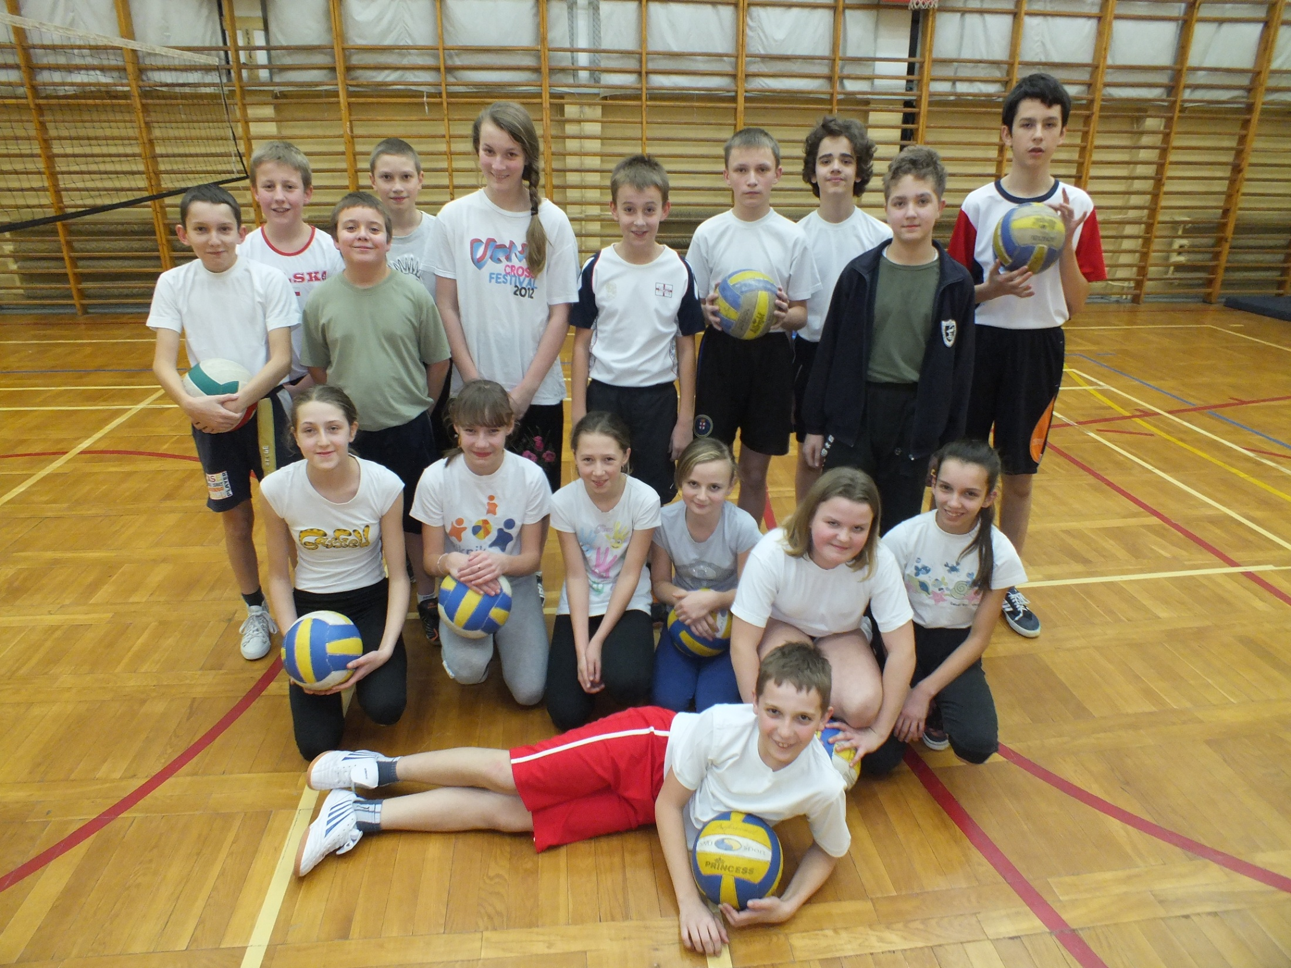

Slide 11
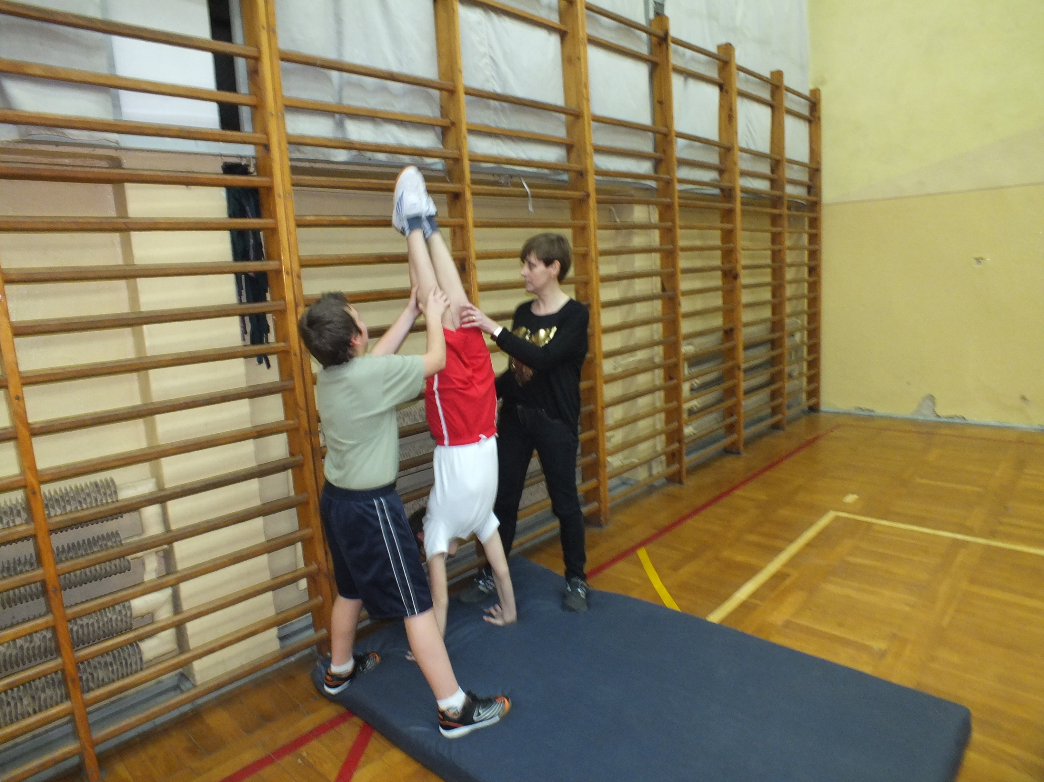

Slide 12
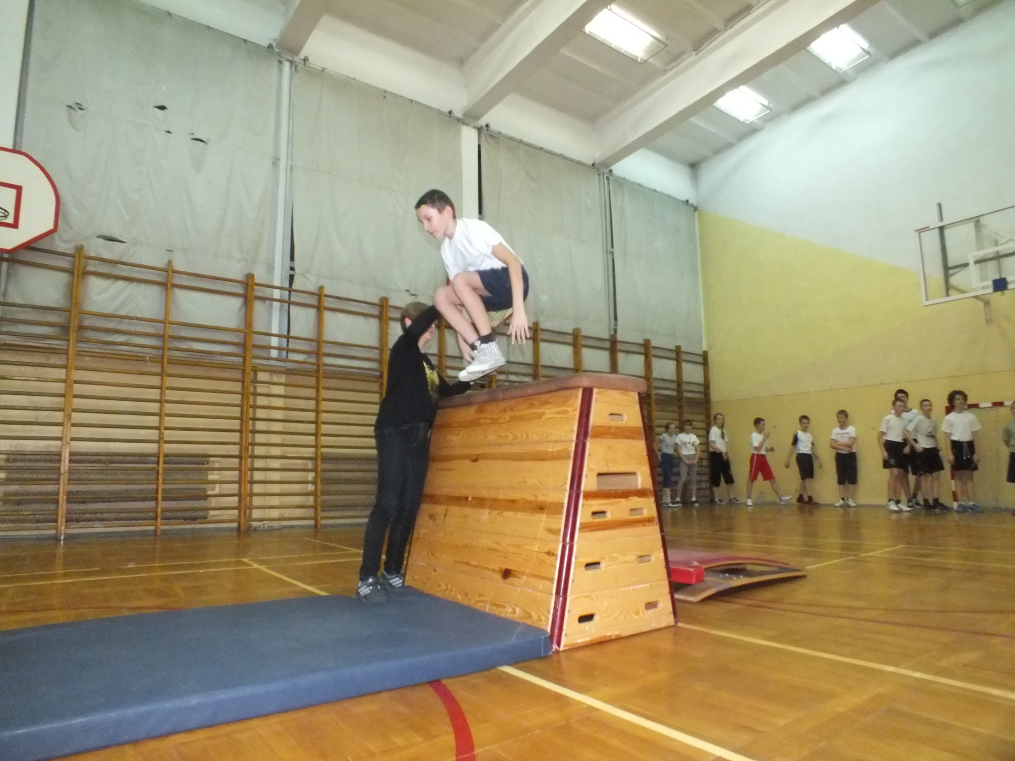

Slide 13
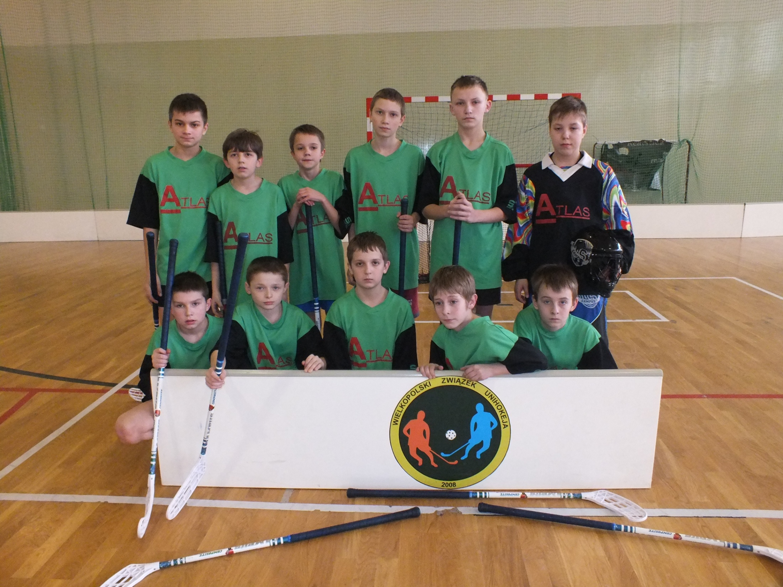

Slide 14
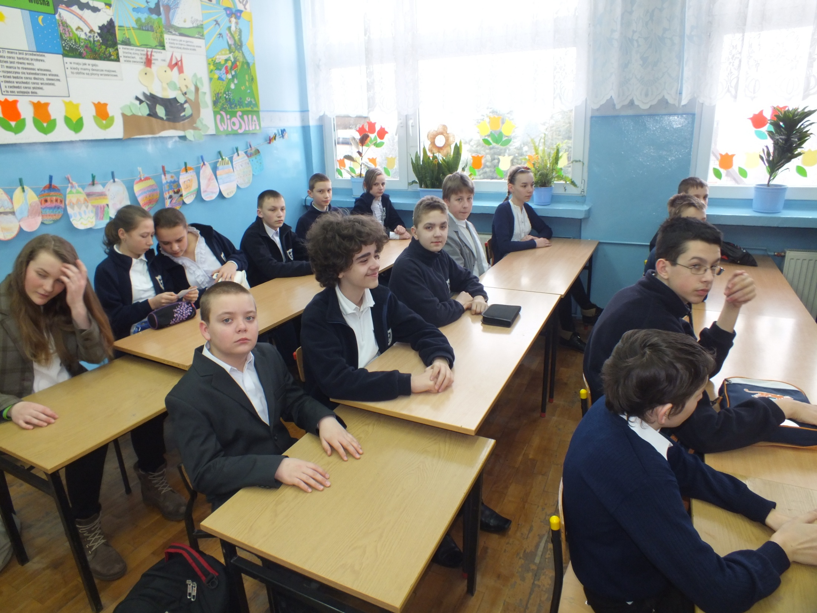

Slide 15
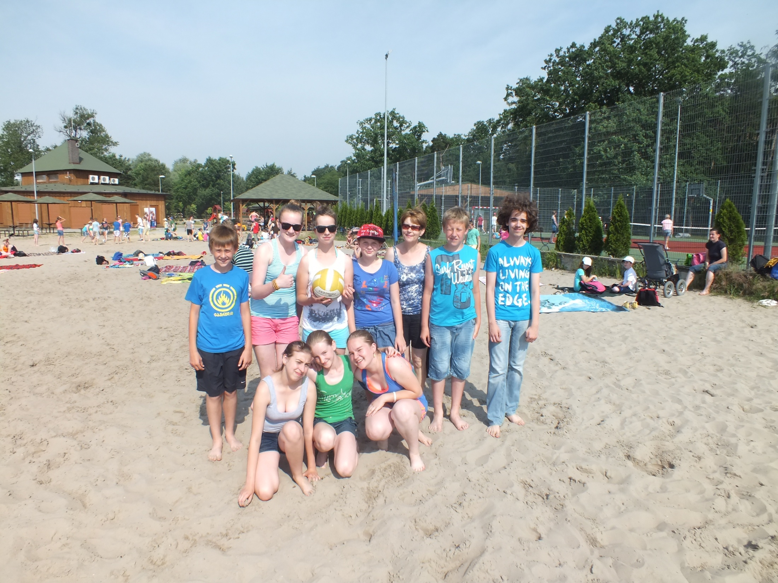

Slide 16
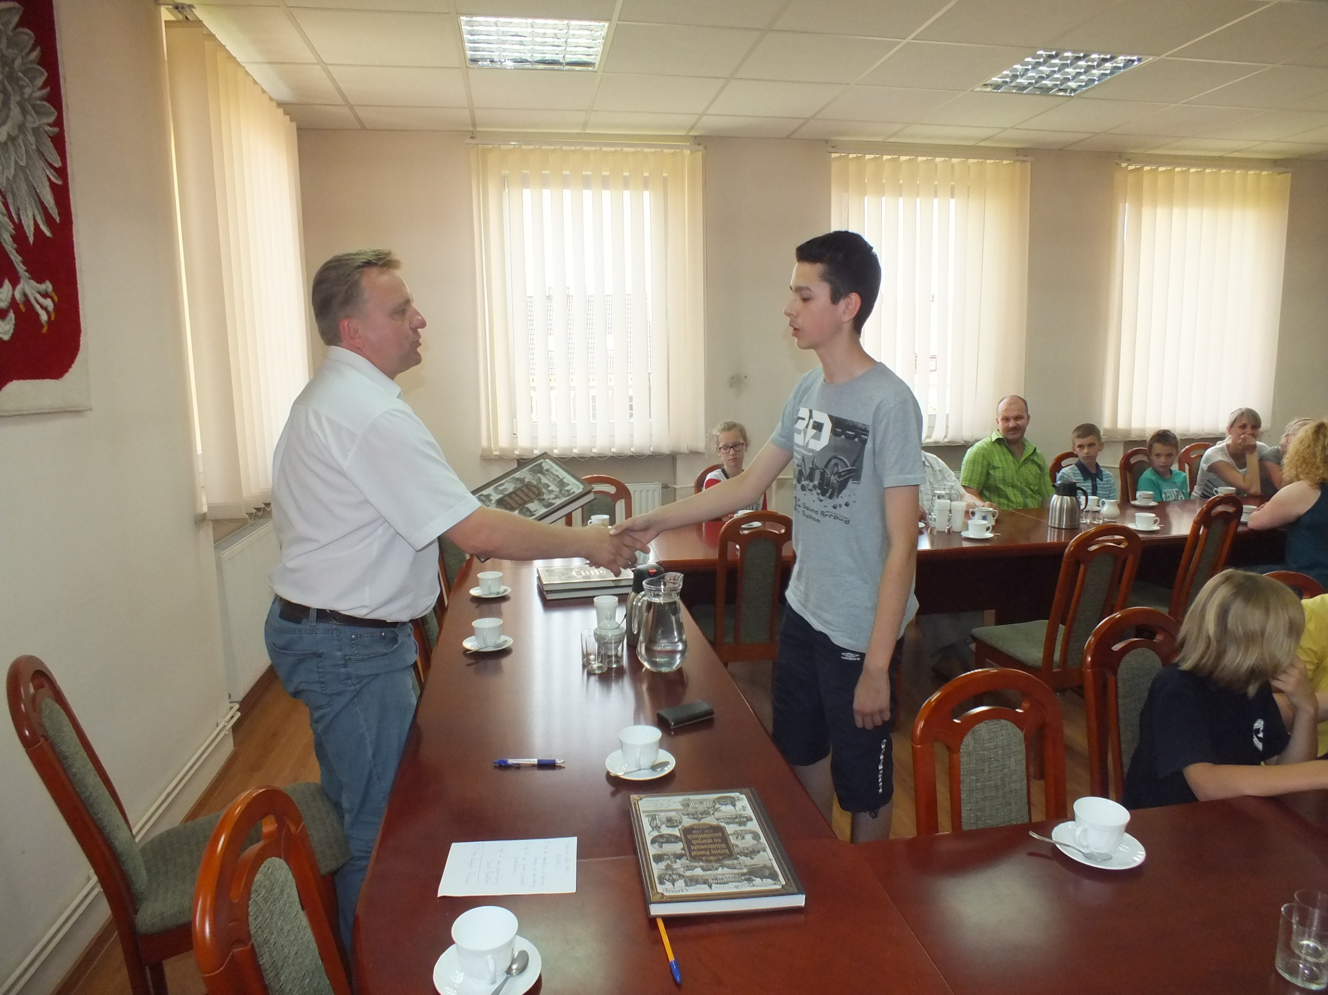

Slide 17
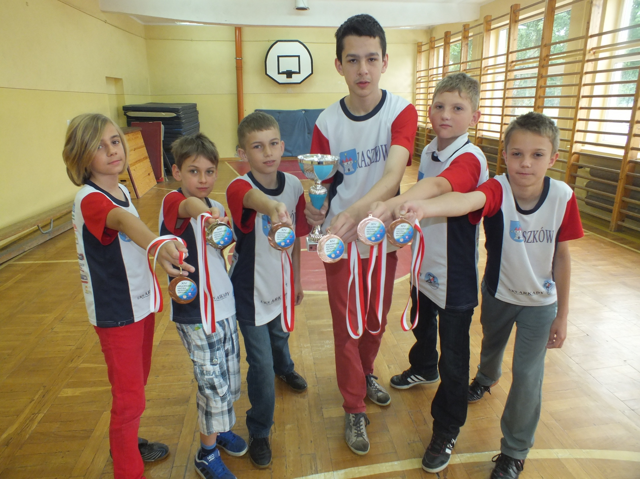

Slide 18
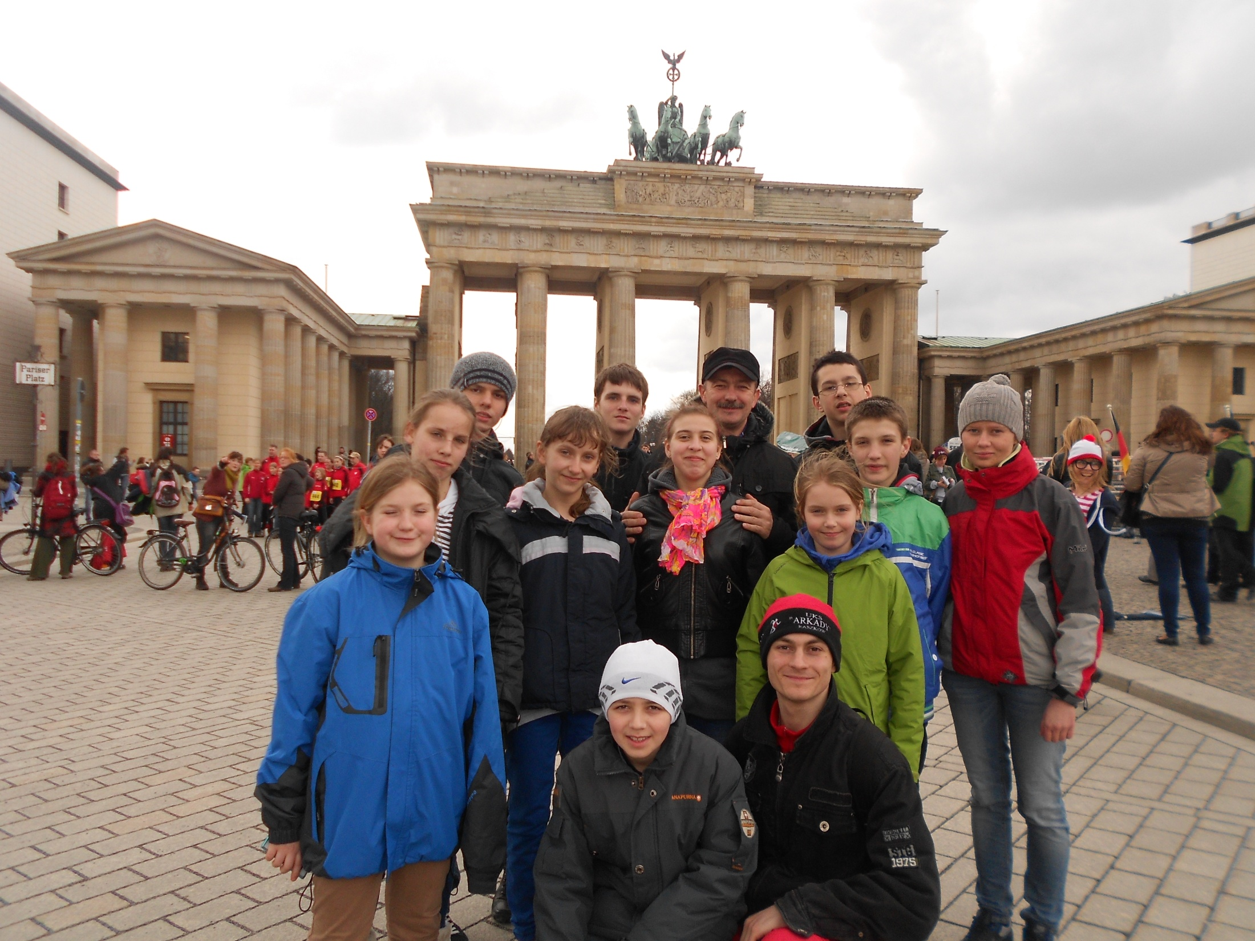

Slide 19
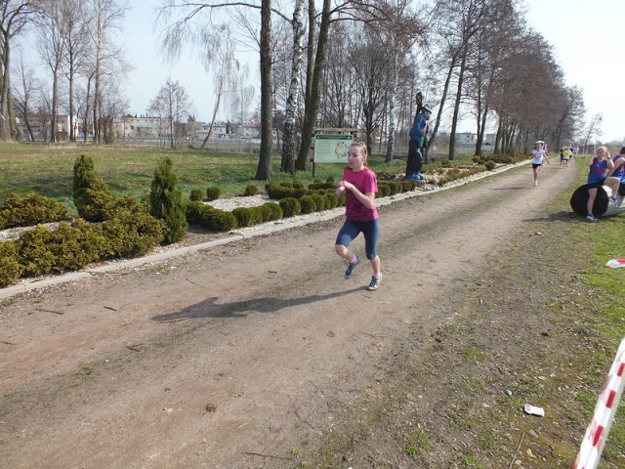

Slide 20
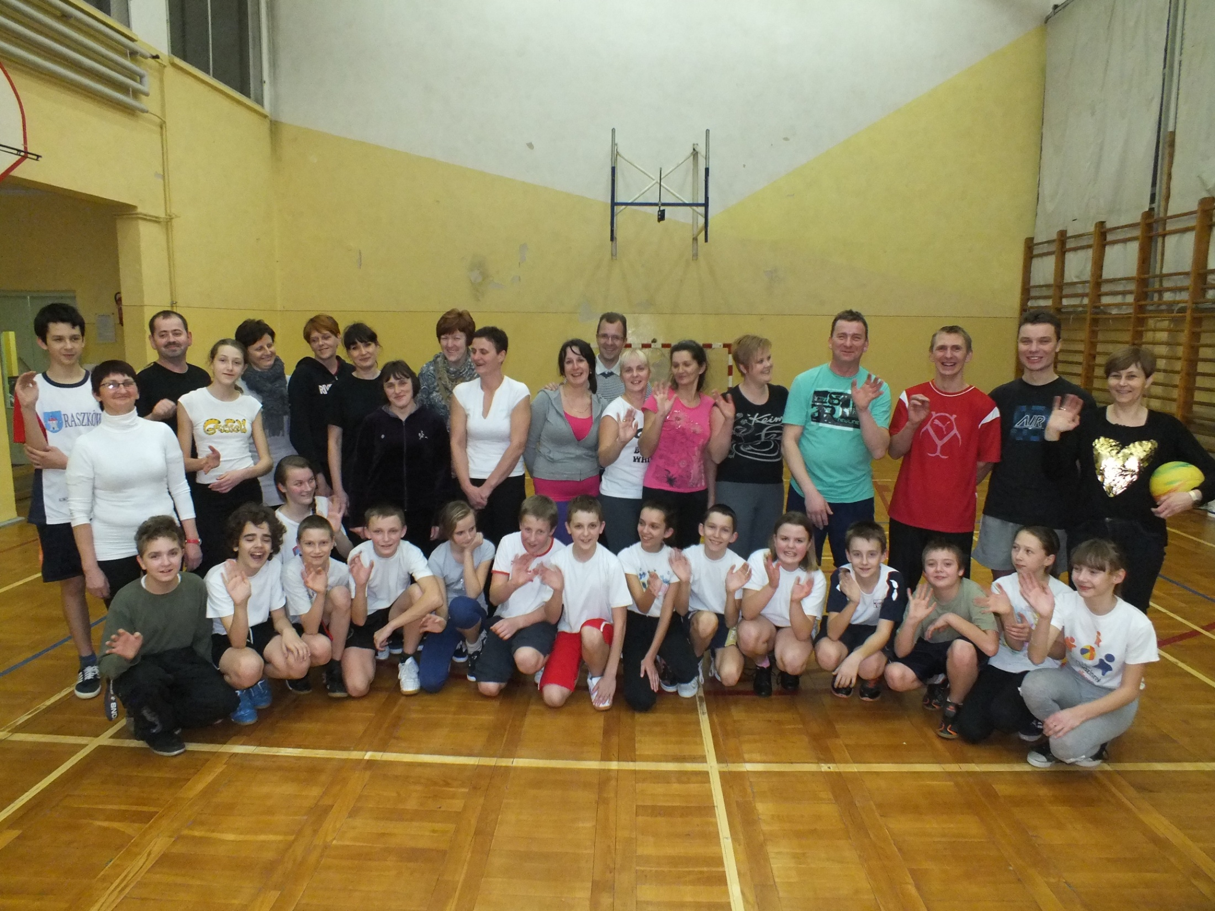

Slide 21
Dziękujemy

